Slide 1










UBND QUẬN DƯƠNG KINH
TRƯỜNG TIỂU HỌC ANH DŨNG
Bài 1
Bài 1
Bài 3
LỚN LÊN BẠN LÀM GÌ?
Notes:
更多模板请关注：https://haosc.taobao.com

Slide 2

1. Quan sát các hình dưới đây
Mỗi người trong hình làm nghề gì?

Slide 3





1. Quan sát các hình dưới đây
Đầu bếp
Bác sĩ
Kĩ sư
Giáo viên
Thủy thủ

Slide 4
2. Đọc
Lớn lên bạn làm gì?
1
Lớn lên bạn làm gì?
Tớ muốn làm thủy thủ
Lái tàu vượt sóng dữ,
Băng qua nhiều đại dương.
2
Lớn lên bạn làm gì?
Tớ sẽ làm đầu bếp
Làm bánh ngọt thật đẹp
Nấu món mì... siêu ngon.
3
Lớn lên bạn làm gì?
À, tớ đi gieo hạt...
Mỗi khi vào mùa gặt
Lúa vàng reo trên đồng.
4
Lớn lên bạn làm gì?
Câu hỏi này...khó quá
Để tớ làm bài đã...
Rồi ngày mai, nghĩ dần...
(Thái Dương)

Slide 5

Thủy thủ

Slide 6
2. Đọc
Lớn lên bạn làm gì?
1
Lớn lên bạn làm gì?
Tớ muốn làm thủy thủ
Lái tàu vượt sóng dữ,
Băng qua nhiều đại dương.
2
Lớn lên bạn làm gì?
Tớ sẽ làm đầu bếp
Làm bánh ngọt thật đẹp
Nấu món mì... siêu ngon.
3
Lớn lên bạn làm gì?
À, tớ đi gieo hạt...
Mỗi khi vào mùa gặt
Lúa vàng reo trên đồng.
4
Lớn lên bạn làm gì?
Câu hỏi này...khó quá
Để tớ làm bài đã...
Rồi ngày mai, nghĩ dần...
(Thái Dương)

Slide 7
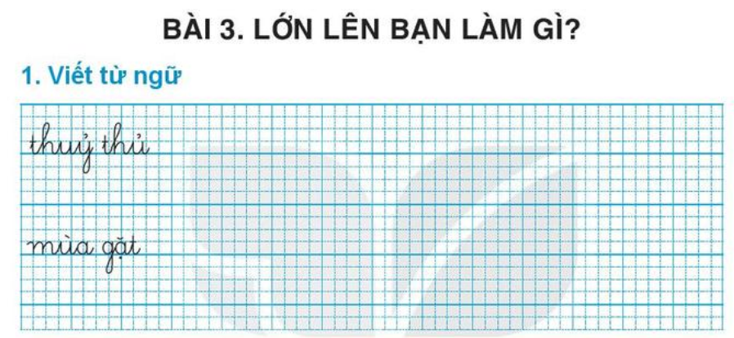

Slide 8
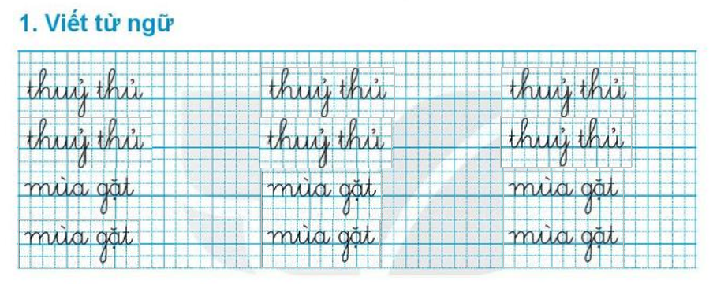

Slide 9
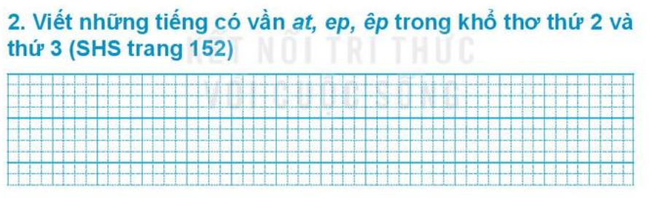
3. Tìm trong khổ thơ thứ hai và thứ ba những tiếng có vần at, ep, êp
hạt
hạt, đẹp, bếp.

Slide 10
4. Trả lời câu hỏi
a. Bạn nhỏ muốn trở thành thủy thủ để làm gì?
b. Bạn nhỏ muốn trở thành đầu bếp để làm gì?
c. Bạn nhỏ trong khổ thơ thứ ba muốn làm nghề gì?

Slide 11
5. Học thuộc lòng hai khổ thơ cuối
Lớn lên bạn làm gì?
À, tớ đi gieo hạt...
Mỗi khi vào mùa gặt
Lúa vàng reo trên đồng.
Lớn lên .....
À, ....
Mỗi khi ......
Lúa vàng .....
Lớn lên bạn làm gì?
Câu hỏi này...khó quá
Để tớ làm bài đã...
Rồi ngày mai, nghĩ dần...
Lớn lên .....
Câu hỏi ....
Tớ...
Rồi...

Slide 12
6. Trao đổi: Lớn lên em thích làm nghề gì? Vì sao?

